Slide 1


Escape Game
Projet d’étude de 2nde année.
BTS Systèmes Numériques option I.R.
Etudiants :
GUIGAND Nathan -- MONVOISIN Guillaume -- DOHIN Cyril

Slide 2

Deux grandes parties
Deux grandes parties
Développement web
Développement sur Arduino

Slide 3
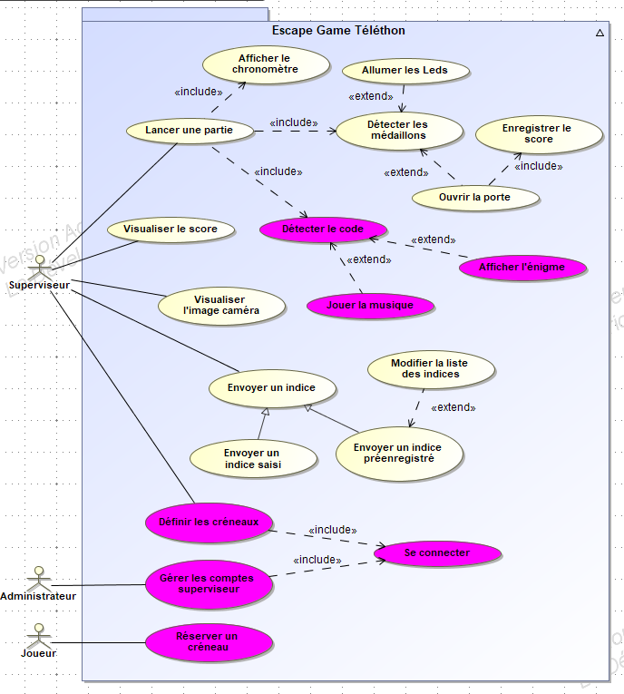
Développement web
Développement web
Créer la page web de créneaux
Créer la page de connexion
Créer une page pour gérer les comptes superviseur
Créer une page pour définir les créneaux
Superviseur

Slide 4
Développement web
Page web :
Esthétique
Ergonomie : Permettre au client de réservé un créneau et de naviguer entre les pages facilement.
Page de connexion :
Permettre à l’administrateur et au superviseur de se connecter
En fonction du pseudo et mot de passe saisie, la personne sera redirigé vers une page dédié.
Développement web

Slide 5
Développement Arduino
Connecter le pavé numérique
Connecter l’afficheur
Connecter le buzzer
Afficher l’énigme et activer le buzzer
Développement Arduino

Slide 6
Développement Arduino
Connexion des composants :
Câbler les composants sur l'Arduino.
Coder la connexion sur l’Arduino avec les librairies correspondantes.
Afficher l’énigme et activer le buzzer :
Coder sur l'Arduino le programme permettant d’activer le buzzer et d’afficher l’énigme sur l’écran LCD.
Fonction permettant de vérifié le code du pavé numérique.
Développement Arduino

